Slide 1
Hoy vamos a analizar el crecimiento del imperio Maurya y los logros del Imperio Gupta.
Notes:
CFU:
What are we going to be learning today?

Slide 2
Definiciones
edicto - un comando que se cumple como una ley
prosperidad - buena suerte o éxito
Pronunciación
Mauryas (MOUR-yuhs)
Chandragupta (kuh-drah-GOOP-tuh)
Ashoka (uh-SOH-kuh)
Gupta (GOOP-tuh)
Notes:
CFU:
In your own words what is an edict?
In your own words what is posterity?

Slide 3
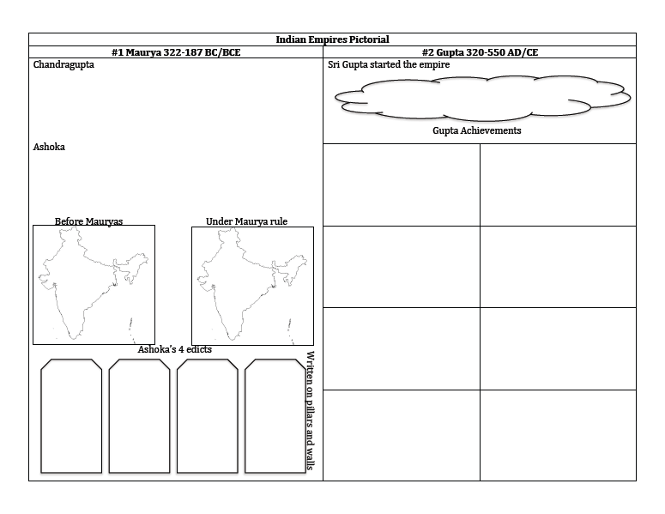
Analizar el crecimiento del imperio Maurya y los logros del Imperio Gupta.
Examine el organizador gráfico y decidir qué información es necesaria.
Lea el pasaje con cuidado
Tome notas en el organizador gráfico con la información pertinente.

Slide 4
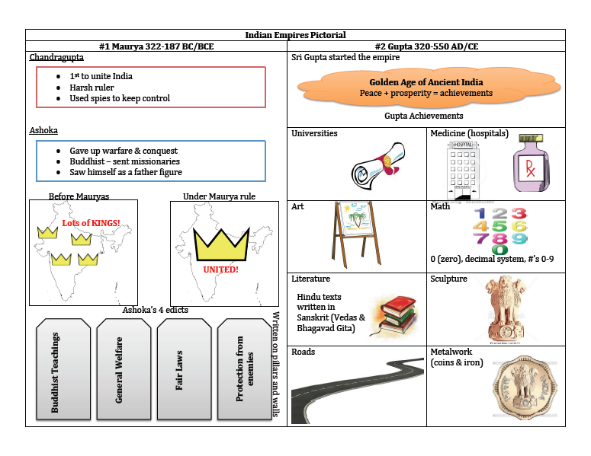
Primero para unir a India
gobernante estricto
Utilizo espías para mantener el control
Edad de oro de la antigua India
Dejo a la guerra y conquista
Budista – envió misioneros
Se vio como una figura paterna
universidad
Medicina
Antes de los Mauryan
Mauryan imperio
Arte
Matemáticas
Literatura
Escultura
Enseñanzas Budistas
General de Bienestar
Carreteras
Metalistería
leyes Justas
protección
Notes:
CFU: Mauyra
What are some differences between Chandragupta and Ashoka’s rule?
What was India like before Mauryas rule and after? Which do you think is better? Why?
What are the Four Edicts?
CFU: GUPTA
What was needed to bring India into the Golden Age?
What happened during the Gupta empire that would allow them to have so many achievements?

